Slide 1
Мы малыши – подсолнушки! Мы встретились под «Солнышком» Пока ещё росточки, но ждут нас чудеса И тайны, без сомнения, Забавы, приключения
Воспитатели №5 Томащук Е.А
Беляеева Т.А
Бердск 2019

Slide 2
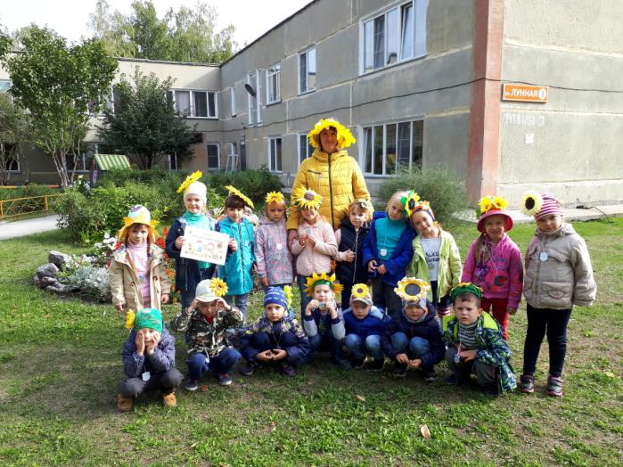
Мы маленькие солнышки,
Душистые подсолнушки
Девиз наш как у солнышка
«Светить ,светить ,светить !»

Slide 3
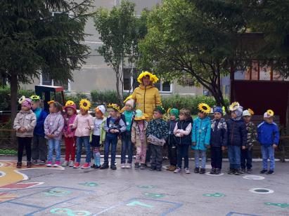
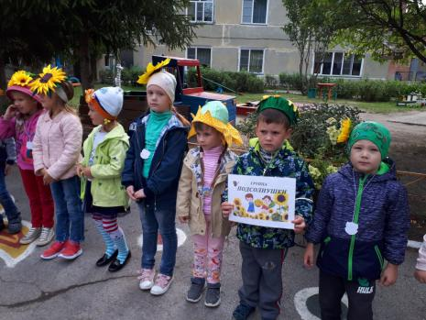
«Наши мамы постарались ,
изготовили чудесные шапочки –подсолнушков «.

Slide 4
